Slide 1
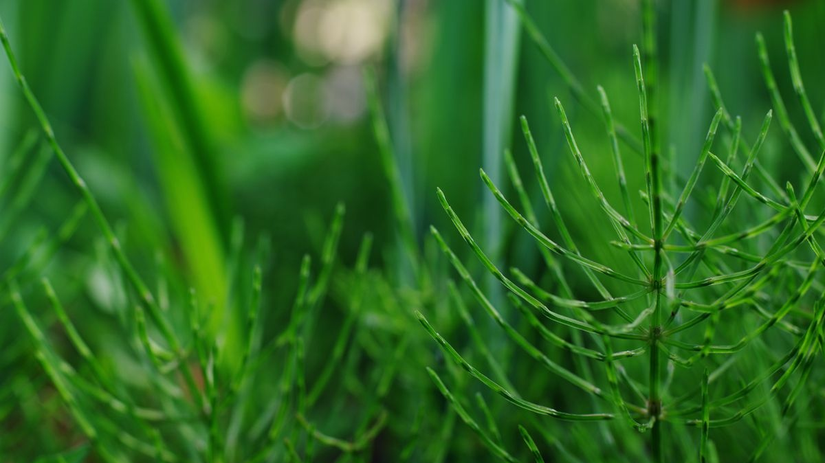
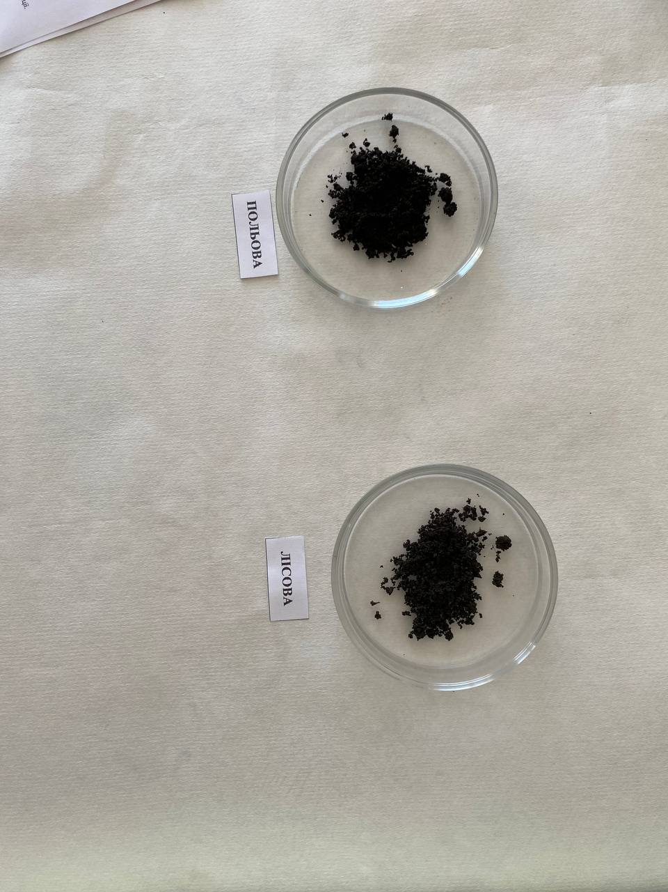
Міністерство освіти і науки України
Кіровоградське територіальне відділення МАН України
Всеукраїнський інтерактивний конкурс «МАН-Юніор Дослідник»
Номінація «Еколог-Юніор 2025 р»
“ХВОЩ ПОЛЬОВИЙ (EQUISETUM ARVENSE L.)
ЯК ФІТОІНДИКАТОР ҐРУНТІВ”
РОБОТУ ВИКОНАВ:
Томашевський Макар Андрійович, учень 10 класу
Комунального закладу «Гайворонський ліцей № 2»
Гайворонської міської ради Кіровоградської області
НАУКОВИЙ КЕРІВНИК:
Гайдей Крістіна Олегівна,
вчитель хімії, біології та екології
Комунального закладу «Гайворонський ліцей № 2»
Гайворонської міської ради Кіровоградської області

Slide 2
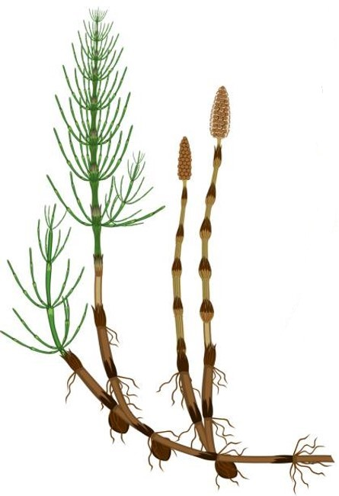
Актуальність проєкту полягає в тому, що за допомогою рослин-індикаторів ми можемо оцінювати стан ґрунтового покриву. Одним із таких індикаторів є хвощ польовий (Equisetum arvense L.), який чутливо реагує на зміну хімічного складу ґрунту, зокрема на кислотність і вміст важких металів. Його вивчення допоможе зрозуміти екологічний стан ґрунтів у різних умовах.

Slide 3
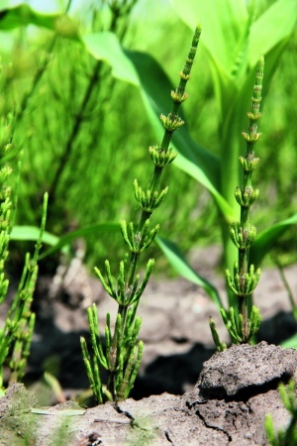
Метою проекту є визначення можливості використання хвоща польового (Equisetum arvense L.) як фітоіндикатора фізико-хімічного стану ґрунтів, а також встановлення його здатності до накопичення важких металів.
Завдання проєкту:
вивчити умови росту хвоща залежно від властивостей ґрунту.
провести лабораторні дослідження ґрунту з різних місцевостей.
визначити вміст важких металів у рослинах і ґрунтах.
оцінити можливість застосування хвоща для екологічного моніторингу та очищення ґрунтів.

Slide 4
Об’єкт дослідження – ґрунт, на якому росте хвощ польовий
(Equisetum arvense L.).
ТЕОРЕТИЧНА ЧАСТИНА
Фітоіндикація – це метод оцінки стану ґрунтів на основі аналізу рослинного покриву. Хвощ польовий має високу чутливість до підвищеної кислотності та забруднення важкими металами, що робить його перспективним індикатором екологічного стану ґрунтів.
Рослина переважно росте на кислих і бідних поживними речовинами ґрунтах,
а також у місцях із підвищеним
вмістом металів.
Предмет дослідження – залежність росту хвоща від фізико-хімічних параметрів ґрунту та його здатність накопичувати важкі метали.

Slide 5
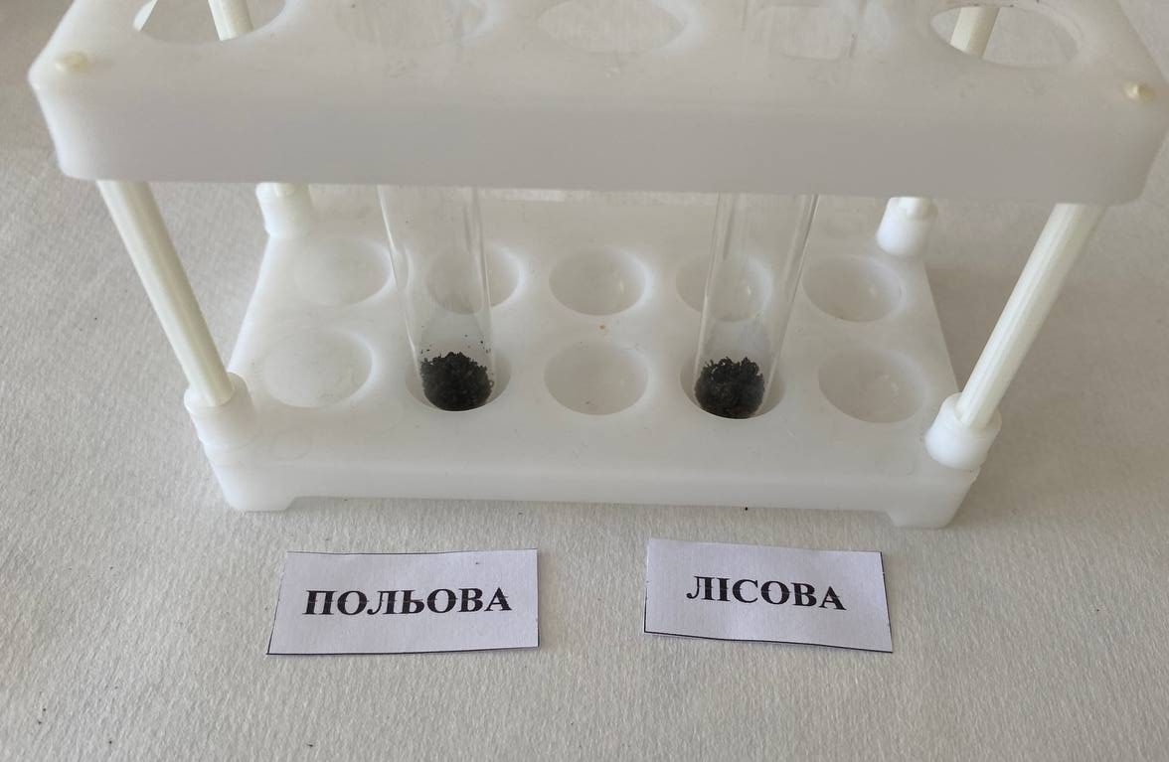
ЕКСПЕРИМЕНТАЛЬНА ЧАСТИНА
(ВИКОНАНА В ШКІЛЬНІЙ ЛАБОРАТОРІЇ)
Ґрунтові зразки були взяті з двох місцевостей:
Лісова зона –
з підвищеною кислотністю ґрунту
(рН 4,0–5,0), де активно росте хвощ польовий.
Польова ділянка –
із слаболужним ґрунтом (рН 7,0–8,0),
де хвощ зустрічається рідко.

Slide 6
ЕКСПЕРИМЕНТАЛЬНА ЧАСТИНА:
Визначення механічного складу ґрунту:
✔ Метод "мокрого тесту" – ґрунт розтирали між пальцями, визначаючи кількість піску, глини й мулистих часток.
Лісовий ґрунт – щільний, з глинистими та мулистими включеннями, погано розсипався.
Польовий ґрунт – легкий, добре кришився, з переважанням піщаних часток.

Slide 7
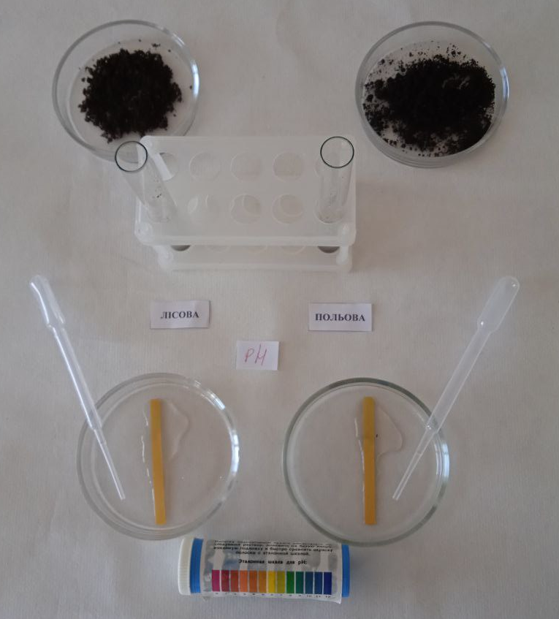
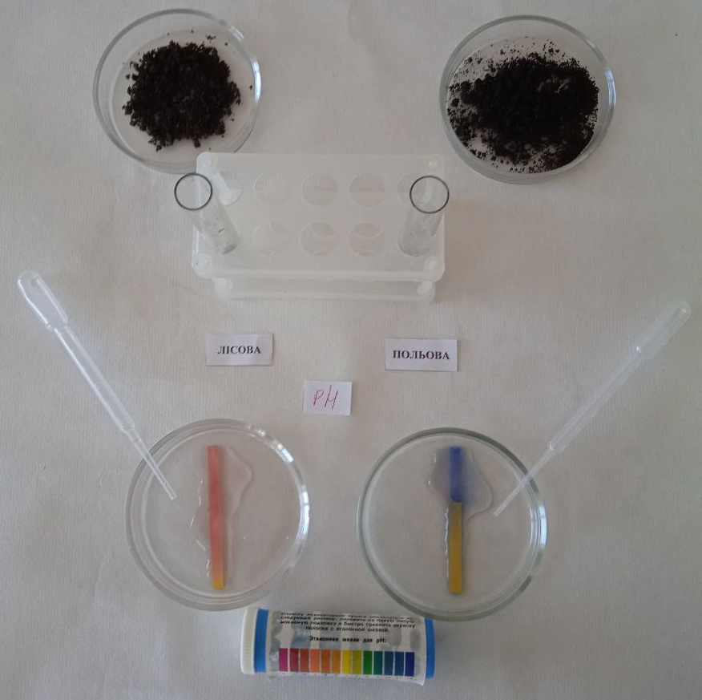
ЕКСПЕРИМЕНТАЛЬНА ЧАСТИНА:
Визначення кислотності (рН) ґрунту:
✔ Лакмусовий тест – використовували індикаторні смужки.
Лісовий зразок спричиняв червоне забарвлення індикаторної смужки (кислий рН),
Польовий зразок – синє забарвлення (лужне середовище).

Slide 8
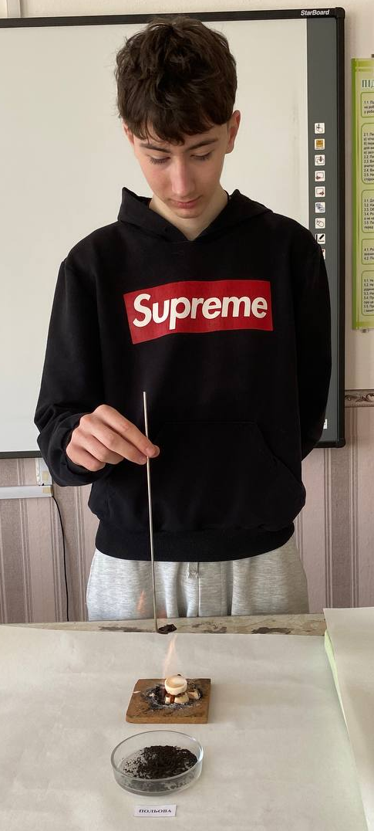
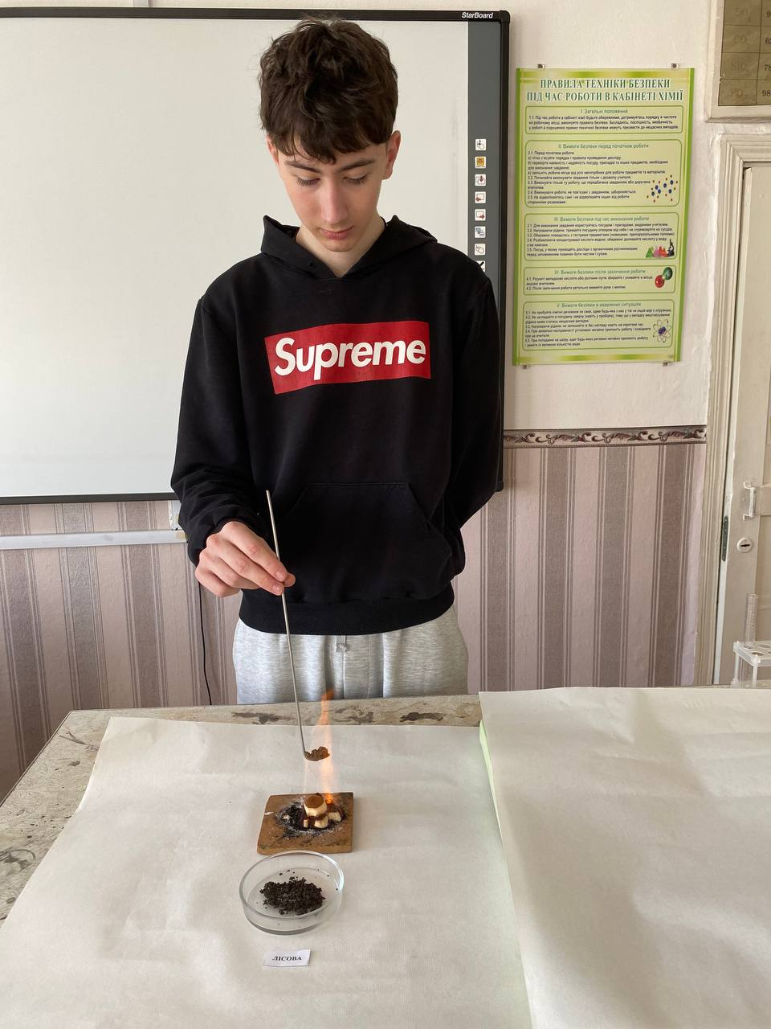
ЕКСПЕРИМЕНТАЛЬНА
ЧАСТИНА:
Визначення вмісту гумусу (органічної речовини):
✔ Метод спалювання – визначали залишок після випалювання зразка.
Лісовий ґрунт мав помірну кількість гумусу.
У польовому ґрунті вміст гумусу був нижчим, про що свідчили менші залишки після випалювання.

Slide 9

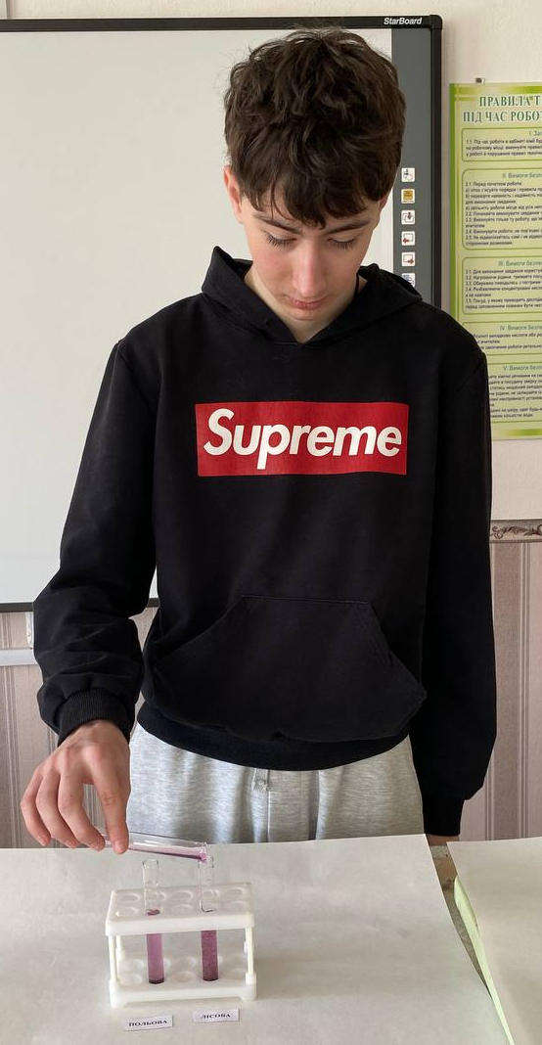
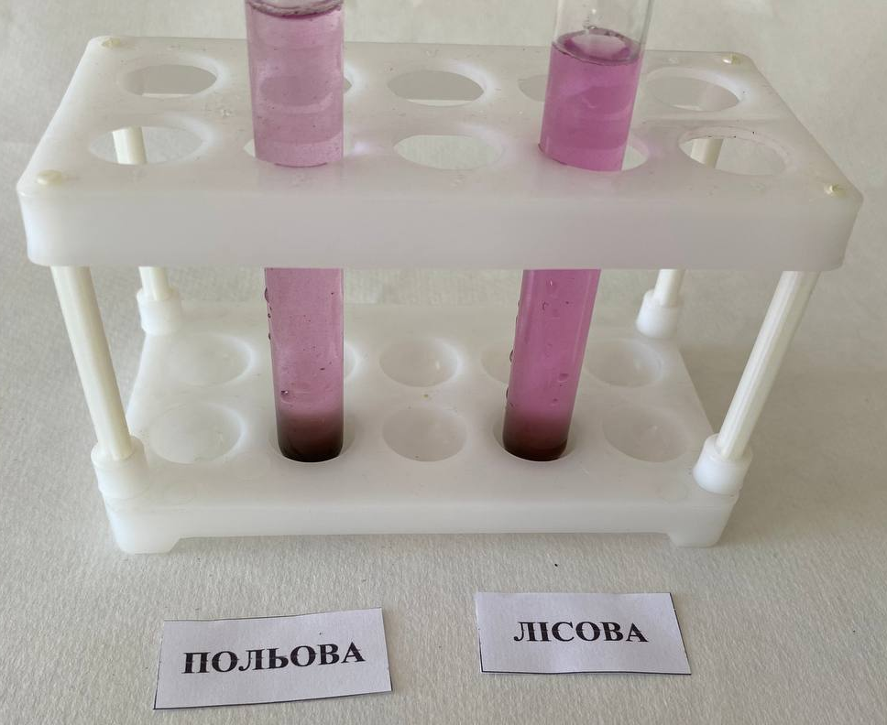
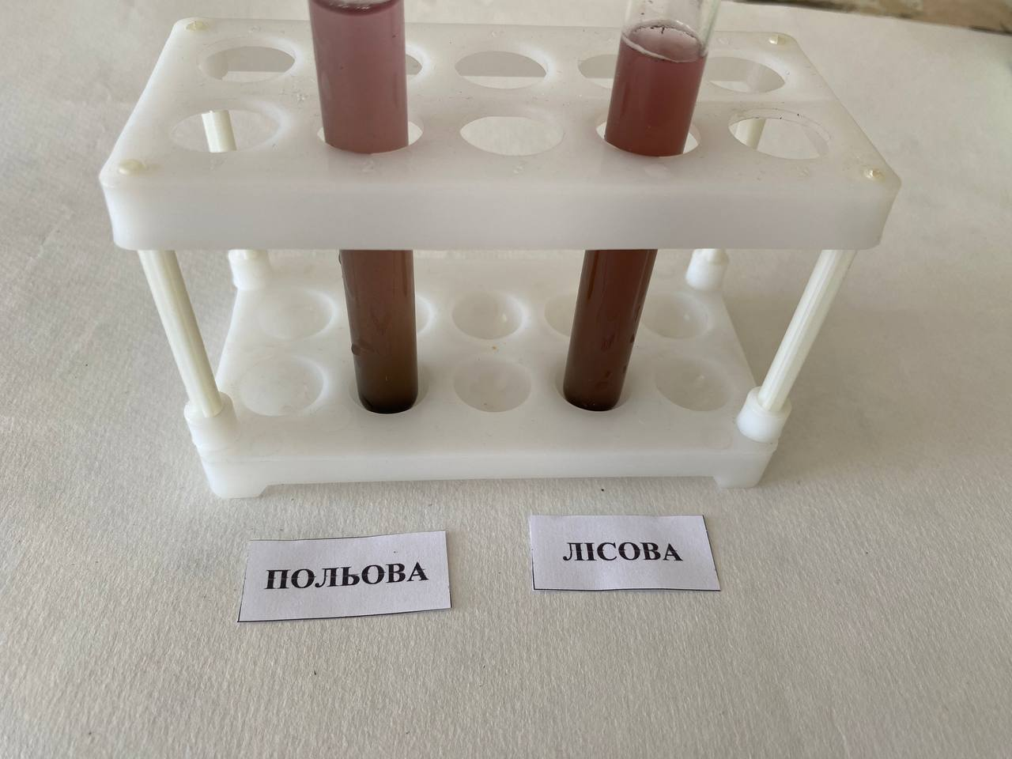
ЕКСПЕРИМЕНТАЛЬНА
ЧАСТИНА:
Визначення вмісту гумусу (органічної речовини):
✔ Метод перманганату калію (марганцівки) – визначали змінення забарвлення розчину після взаємодії з ґрунтом.
У польовому ґрунті вміст гумусу був нижчим, про що свідчить слабша зміна кольору розчину марганцівки.

Slide 10
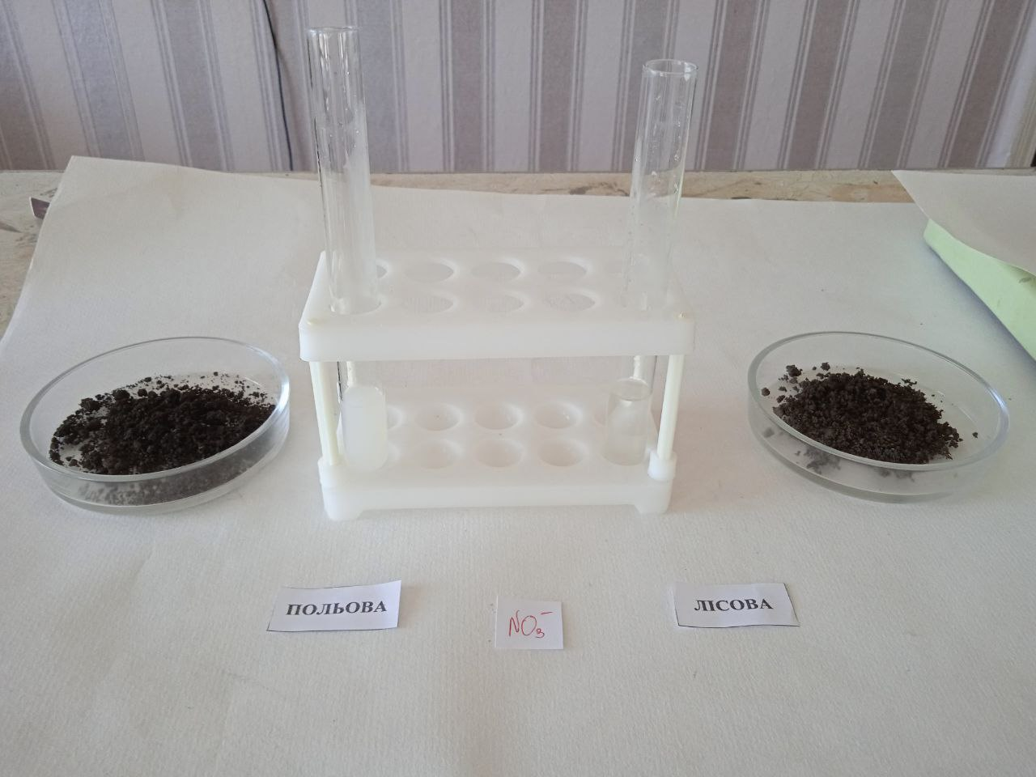
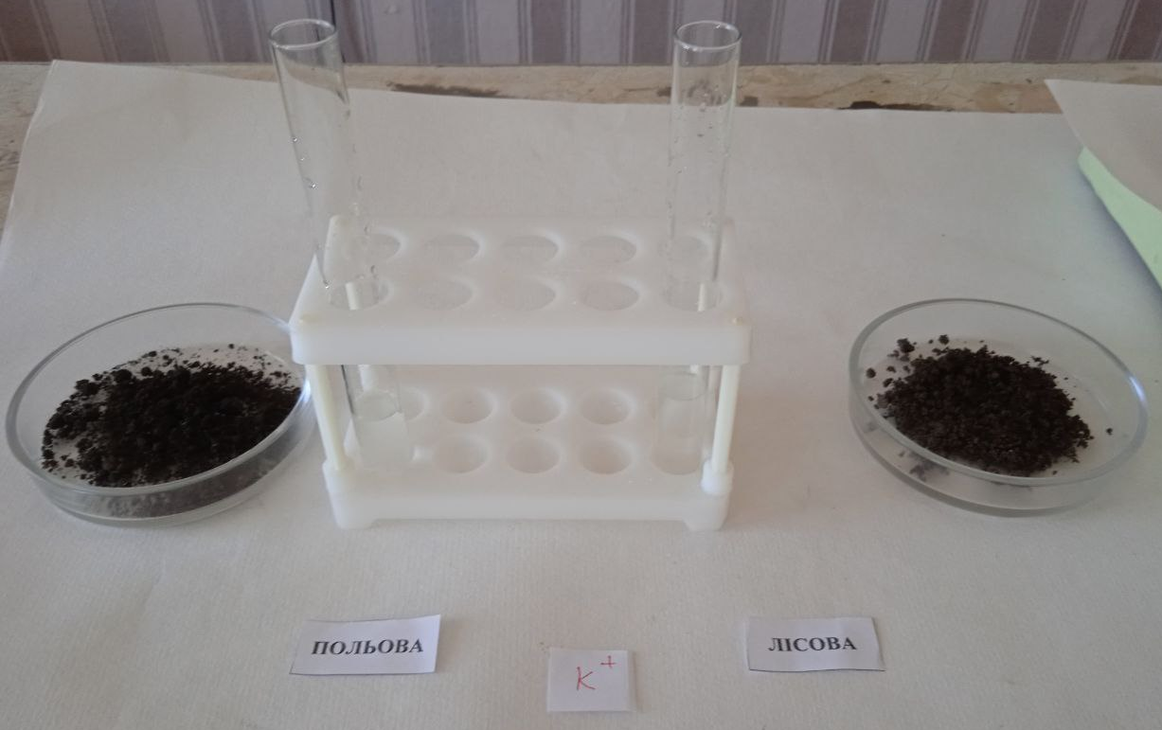
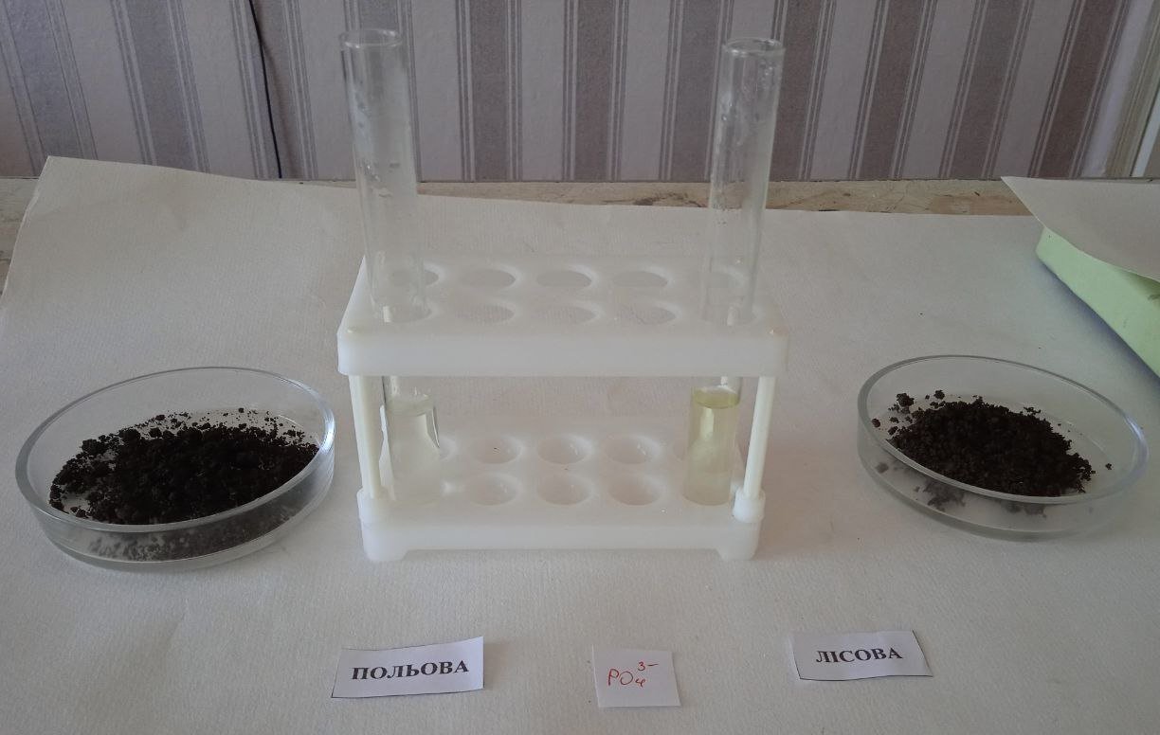
ЕКСПЕРИМЕНТАЛЬНА
ЧАСТИНА:
Визначення мінеральних речовин
(нітрати, фосфати, калій):
✔ Реакція із розчином дифеніламіну (в сірчаній кислоті), розчином молібдату амонію, розчином натрій хлориду для визначення мінерального складу ґрунту.
У польовому ґрунті нітрати, фосфати і калій не виявлено.
Лісовий зразок містить більшу концентрацію фосфатів.

Slide 11
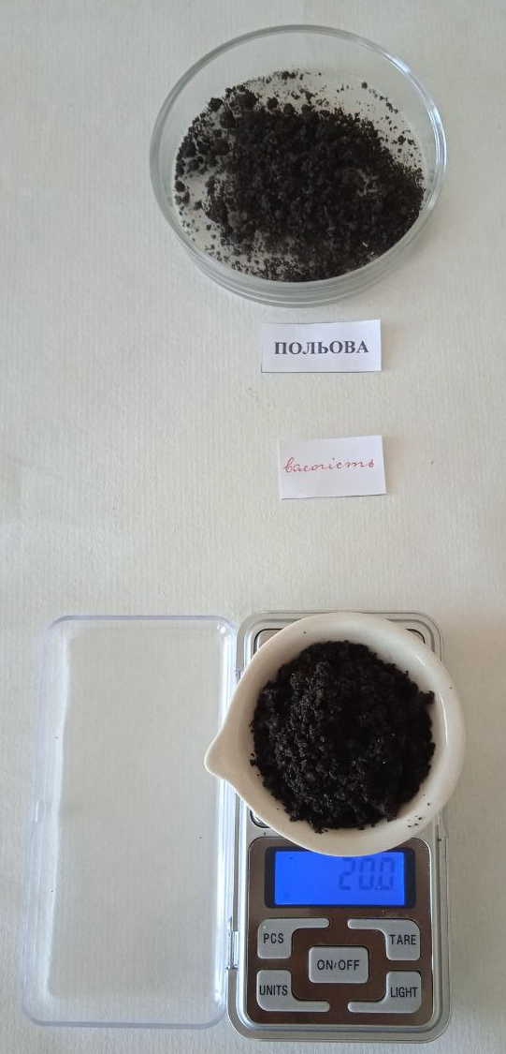
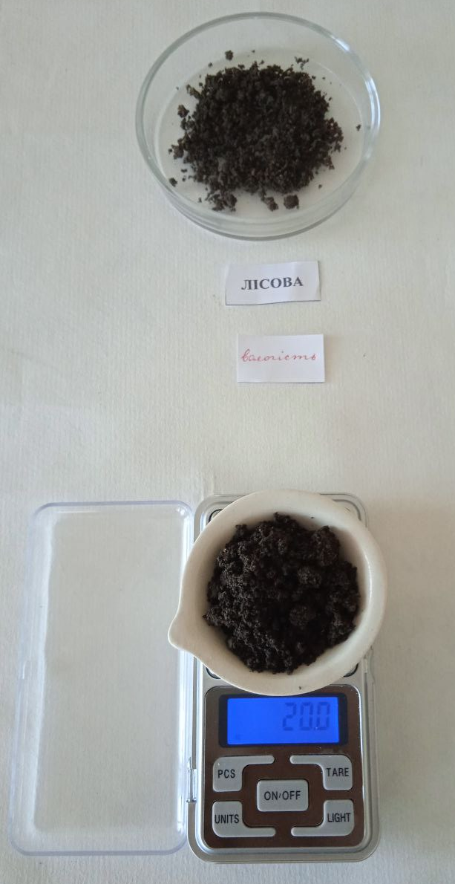
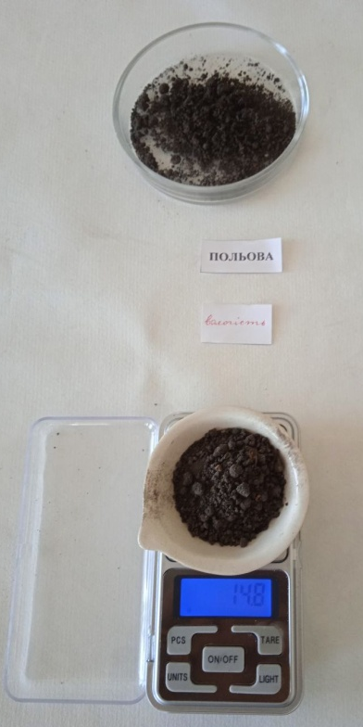
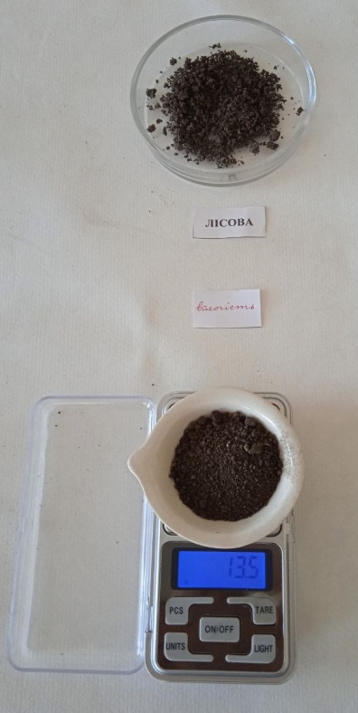
ЕКСПЕРИМЕНТАЛЬНА
ЧАСТИНА:
Визначення вологості ґрунту:
✔ Метод висушування – визначали різницю маси ґрунту до і після висушування.
Лісовий зразок утримував більше вологи – маса значно зменшилася після висушування.
Польовий ґрунт мав нижчий рівень вологості.

Slide 12
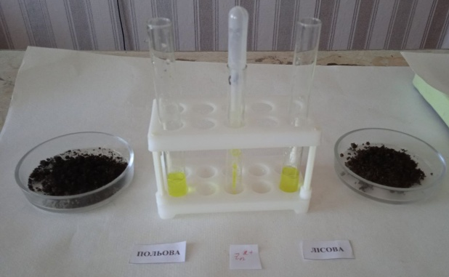
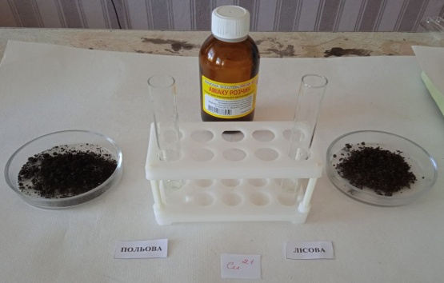
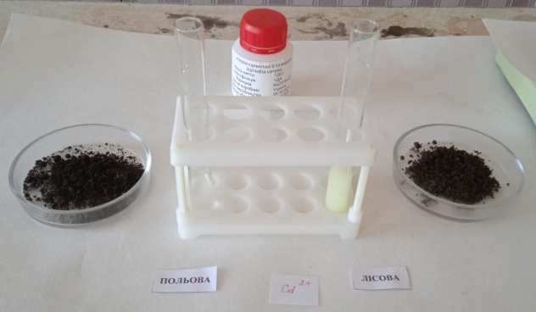
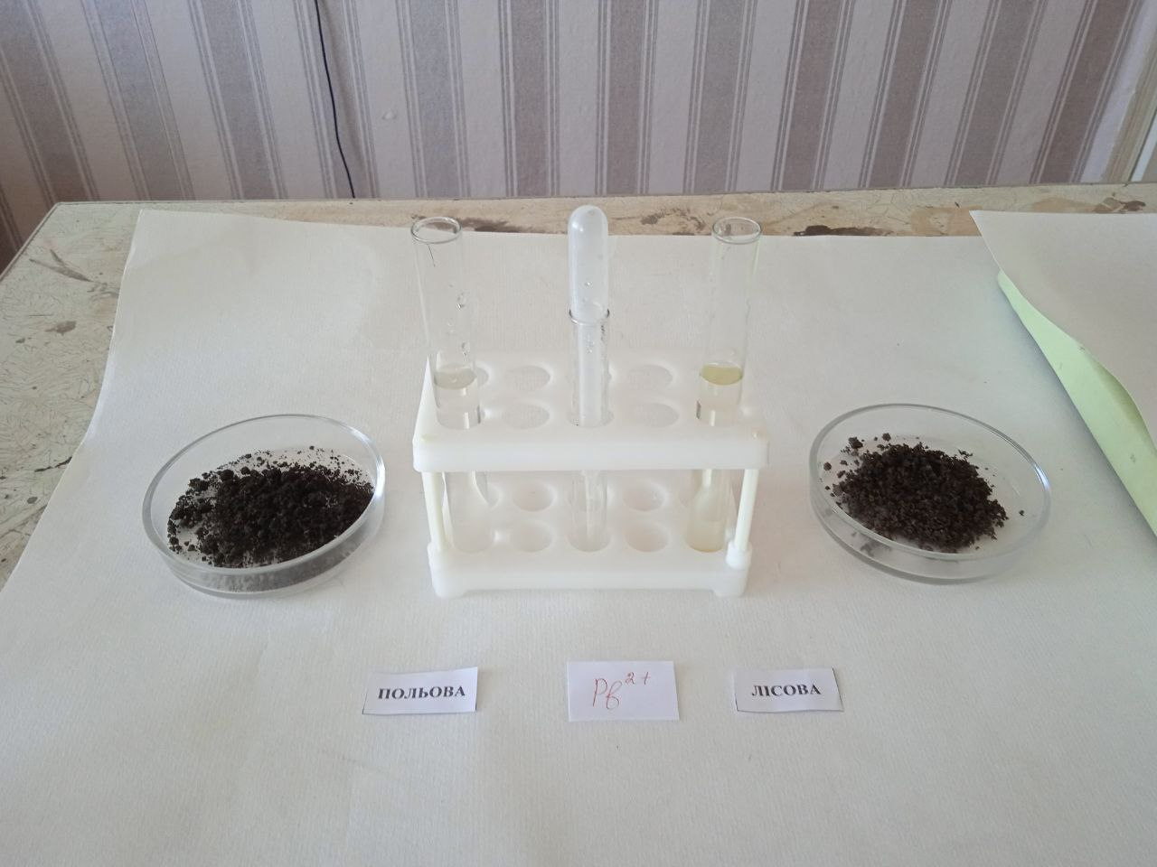
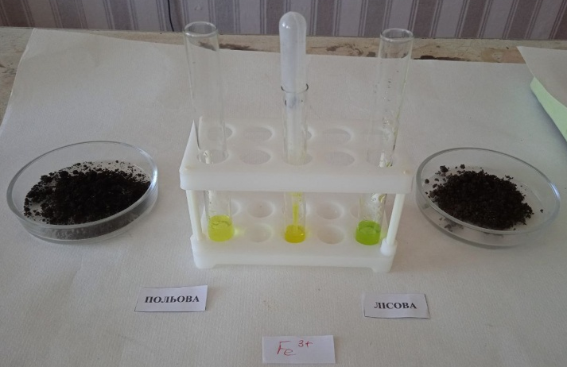
ХІМІЧНІ ТЕСТИ НА ВАЖКІ МЕТАЛИ У ШКІЛЬНИХ УМОВАХ:
Визначення свинцю (Pb²⁺) –
реакція з розчином калій йодиду (KI) – жовтий осад PbI₂.
Визначення заліза (Fe³⁺) –
реакція з калій(II) гексаціанофератом (K₄[Fe(CN)₆]) – синій осад "берлінської лазурі“.
Визначення міді (Cu²⁺) –
додавання нашатирного спирту (NH₄OH) – синє забарвлення комплексу.
Визначення кадмію (Cd²⁺) –
реакція із розчином натрій сульфіду (Na₂S) – жовтий осад.
Визначення цинку (Zn²⁺) –
реакція з калій(II) гексаціанофератом (K₄[Fe(CN)₆]) – білий або жовтий осад.
У лісовому ґрунті реакції з реагентами , вказали на наявність катіонів свинцю (Pb²⁺), кадмію (Cd²⁺) та заліза (Fe³⁺), що проявлялось у вигляді характерного кольору.
У польовому зразку ці елементи не виявлені зовсім.

Slide 13
ВИСНОВКИ:
Результати дослідження свідчать про суттєві відмінності між ґрунтами різних ділянок.
Лісовий ґрунт – кислий, вологий, з більшим вмістом гумусу, фосфатів та важких металів, таких як свинець (Pb²⁺), кадмій (Cd²⁺) та залізо (Fe³⁺), тоді як польовий ґрунт – лужний, сухіший, із меншим вмістом мінеральних речовин.
Ці дані підтверджують доцільність використання хвоща польового як природного індикатора екологічного стану ґрунтів.
Результати дослідження довели зв’язок між кислотністю ґрунту та поширенням хвоща польового.
.

Slide 14
СПИСОК ВИКОРИСТАНИХ ДЖЕРЕЛ:
Гродзинський Д. М. Біоіндикація в екологічних дослідженнях. – К.: Наукова думка, 2015.
Довгаль І. В. Фітоіндикація стану ґрунтів. – Львів: Світ, 2018.
Smith J. EnvironmentalPlantIndicators. – Oxford: OxfordUniversityPress, 2020.
.
.

Slide 15
Дякую за увагу!

